Slide 1
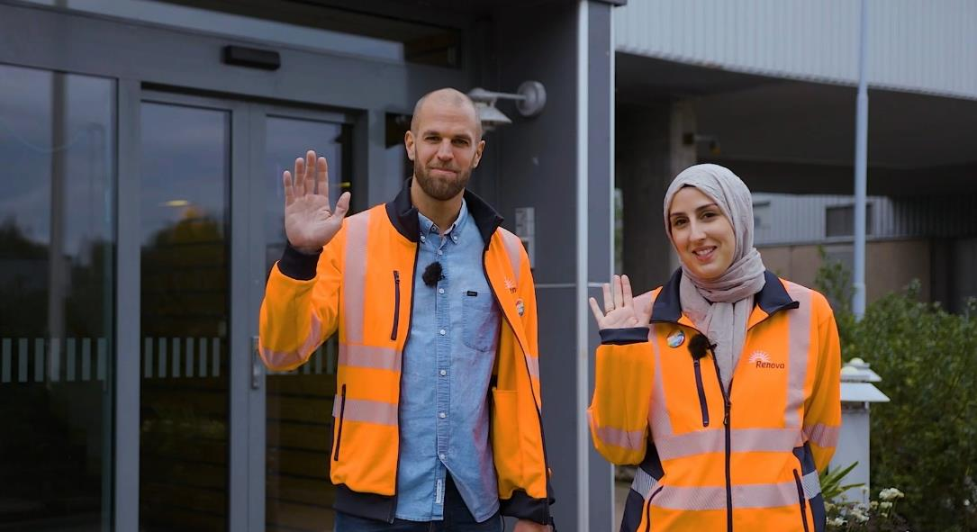
RENOVAS MILJÖUTBILDNINGAR
INTRODUKTIONSFILM INFÖR DITT BESÖK
Klicka på bilden för att komma till filmen där vi berättar mer!

Slide 2
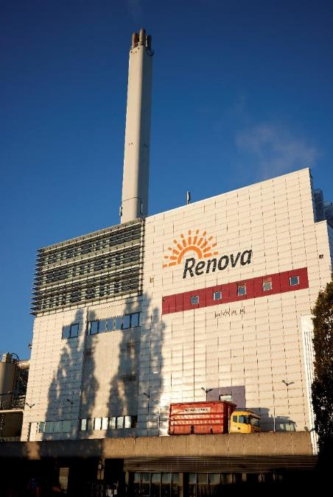
1938-1978
RENOVAS MILJÖUTBILDNINGAR
VÄLKOMNA TILL SÄVENÄS AVFALLSKRAFTVÄMEVERK
Vi ser fram emot att träffa er! Här kommer ett gäng förberedande frågor för er att klura på.
Kommer du på något du vill fråga oss? Skriv ner och ta med så hjälps vi åt att svara på dina frågor.

Slide 3
1938-1978
RENOVAS MILJÖUTBILDNINGAR
TIPPEN BLEV EN TOPP
Brudarebacken i Skatås är en av de största soptipparna på västkusten. Om ni står på toppen har ni cirka 40 meter blandat skräp under er.
Idag syns inte skräpet eftersom det är övertäckt.
Vilka för- och nackdelar finns det med att tippa skräp på det här sättet?
Notes:
Exempel på fördelar:​
- Billigt på kort sikt​
- Enkelt​
​
Exempel på nackdelar:​
- Regnvatten tränger igenom och ta med sig gifter (lakvatten)​
- Det bildas och släpps ut växthusgaser av det som bakterier och mikroorganismer kan äta (metan och koldioxid)​
- Avfall kommer inte till användning = linjärt system​
- Det tar stor plats​
- Risk för skador på djur som rör sig i området när avfallet ligger öppet​
- Förstör platsen ursprungliga karaktär för alltid​
- Finns risk att de kan självantända och börja brinna. Det medför utsläpp av farlig rök.​
​
Läs mer om dagens moderna soptippar, som kallas deponier:​
https://www.renova.se/om-renova/anlaggningar/deponi-sortering-och-mellanlagring-pa-tagene/​

Slide 4
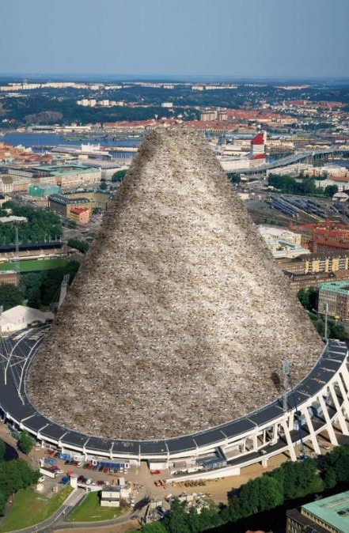
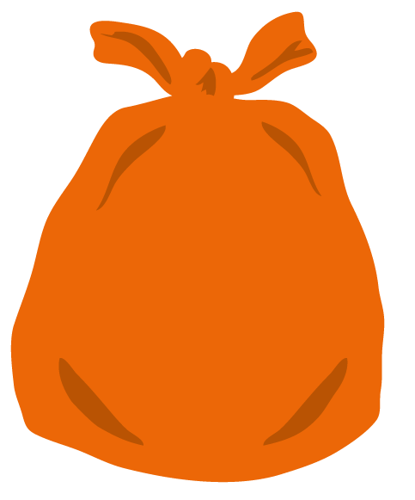
RENOVAS MILJÖUTBILDNINGAR
ETT FYLLT ULLEVI OM ÅRET
Skräpberget på Ullevi visar den mängd skräp som alla göteborgare slänger under ett år. Mängden har historiskt sett aldrig varit så här stor!
30 Kg per person
500 Kg per person
1924
2024
Vad är det som gör att vi i Sverige köper och slänger så mycket idag?
Notes:
Exempel på svar:​
Globalt sett generellt sett höga inkomstnivåer​
Relativt stor mängd fritid, tid som kan användas för inköp​
Stort utbud av varor och prylar​
Till viss del är varor och prylar identitetsskapande​
Ägande av prylar är norm jämfört med dela/hyra ​
Kortvariga trender marknadsförs flitigt av företag, ex fast fashion​
Teknik utvecklas fort och elektronik blir snabbare utdaterad​
Större andel förpackningar, ibland förpackning i förpackning​
​
Läs mer:​
https://www.scb.se/hitta-statistik/artiklar/2020/var-konsumtion-speglar-samhallets-utveckling/​ https://www.naturskyddsforeningen.se/artiklar/vad-ar-ultra-fast-fashion/

Slide 5
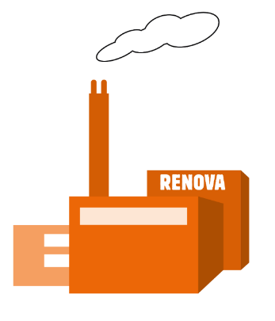
RENOVAS MILJÖUTBILDNINGAR
AVFALL BLIR TILL VÄRME OCH EL
Idag är det förbjudet i Sverige att lägga vanligt skräp på soptipp (deponi).
Det som inte går att återvinna kan istället energiåtervinnas på ett avfallskraftvärmeverk.
Samtidigt som avfallet brinner frigörs energi som kan fångas upp och användas till fjärrvärme och el.
Vilka för- och nackdelar finns det med att elda avfall på ett avfallskraftvärmeverk?
Notes:
Exempel på fördelar:​
- Möjligt att fånga upp energin som frigörs, använda den till att koka vatten till ånga som sen driver en turbin och generator vilket skapar el​
- Ta vara på spillvärmen efter elproduktionen och värma vatten som fördelas till bostäder via långa rör i fjärrvärmesystemet​
- Minskar behov av soptippar​
- Säker hantering av avfall som innehåller virus och bakterier​
- Kan fungera som en njure i samhället och plocka ut exempelvis tungmetaller och andra giftiga ämnen från samhället. ​
​
Exempel på nackdelar:​
- Ett avfall kan enbart brinna en gång, energiåtervinning är alltså en linjär hantering av avfall​
- Utsläpp av växthusgasen koldioxid​
- Behov av kemikalier för rökgasrening​
- Behov av plats för att hantera bottenaska​
​
Läs mer:​
https://www.renova.se/om-renova/anlaggningar/savenas-avfallskraftvarmeverk/​
https://www.avfallsverige.se/fakta-statistik/avfallsbehandling/energiatervinning/

Slide 6
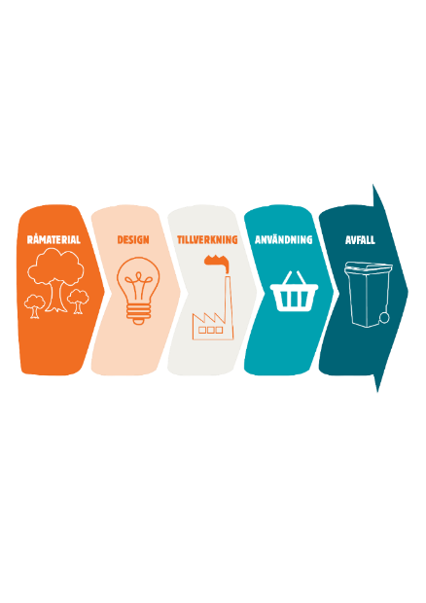
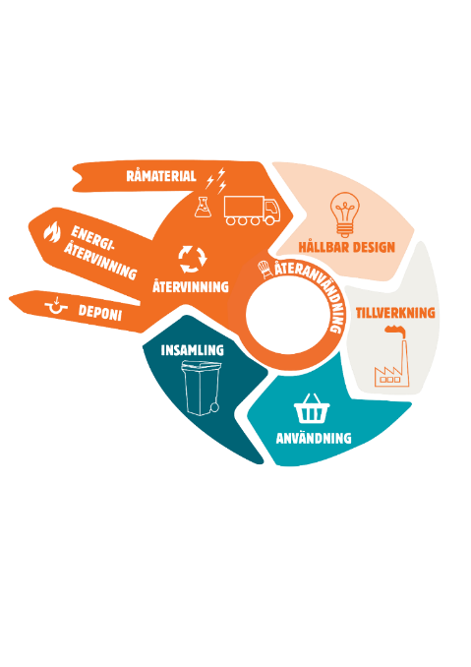
RENOVAS MILJÖUTBILDNINGAR
ALLA VINNER NÄR VI ÅTERVINNER!
Varje gång du återvinner ser du till att materialet kan användas ännu en gång. Återvinning innebär att vi människor behöver ta ut mindre råmaterial från naturen.
Processen för återvunnet material kräver dessutom mindre energi, i jämförelse med utvinning av nytt råmaterial från naturen.
Hur mycket energi sparar du egentligen när du återvinner? Testa dina kunskaper i ett quiz!

Slide 7
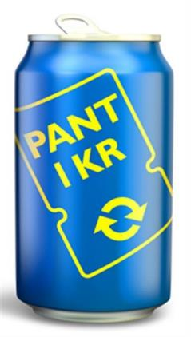
RENOVAS MILJÖUTBILDNINGAR
QUIZ FRÅGA 1/4
Hur många timmar kan du ladda din dator om du pantar en pantburk istället för att slänga den i vanliga soporna?
1. 6 timmar
X. 12 timmar
2. 24 timmar
Notes:
24 timmar​
​
Pantburkar som lämnas i pantsystemet kan smältas om till nya burkar om och om igen utan kvalitetsförlust.​
​
Gör gärna ett digitalt studiebesök hos i Pantamera-fabriken: ​
https://studiebesok.pantamera.nu/​

Slide 8
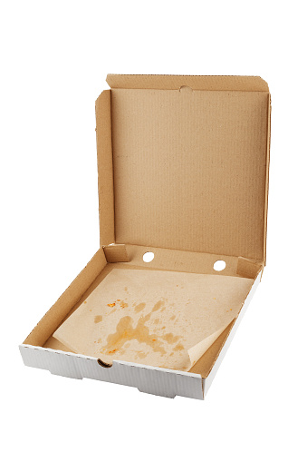
RENOVAS MILJÖUTBILDNINGAR
QUIZ FRÅGA 2/4
Hur många gånger kan du värma en matlåda i mikron om du sorterar 1 pizzakartong i veckan under ett år som pappersförpackning istället för att slänga dem i vanliga soppåsen?
1. 16 gånger
X. 93 gånger
2. 185 gånger
Notes:
185 gånger!​
​
Fibrer i kartong kan återvinnas minst 7 gånger och upp till hela 25 gånger.​
​
Läs mer: ​
https://www.sopor.nu/fakta-om-avfall/vad-haender-med-ditt-avfall/foerpackningar/pappersfoerpackningar/​
​

Slide 9
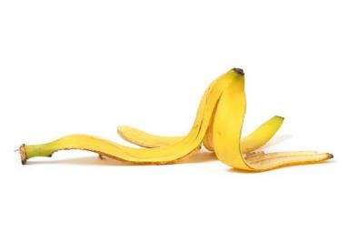
RENOVAS MILJÖUTBILDNINGAR
QUIZ FRÅGA 3/4
Hur långt kan en buss som drivs av biogas köras om du sorterar ett bananskal som matavfall istället för att slänga det i vanliga soppåsen?
1. 10 meter
X. 100 meter
2. 200 meter
Notes:
10 meter​
​
Matavfall rötas till biogas och resterna efter rötningen används som biogödsel.​
​
Läs mer:​
https://www.renova.se/om-renova/anlaggningar/biologisk-behandling-marieholm/​
​

Slide 10
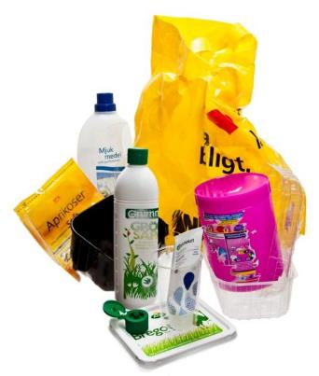
RENOVAS MILJÖUTBILDNINGAR
QUIZ FRÅGA 4/4
Hur långt kan du köra en elbil om du sorterar en tom diskmedelsförpackning som plastförpackning i veckan under ett år istället för att slänga dem i vanliga soppåsen?
1. 10 kilometer
X. 170 kilometer
2. 290 kilometer
Notes:
290 kilometer​
​
Plastförpackningar kan återvinnas upp till 10 gånger.​
​
Läs gärna mer om hur plaståtervinning funkar hos Svensk plaståtervinning: ​
https://www.svenskplastatervinning.se/sa-funkar-plastatervinning/​
​

Slide 11
RENOVAS MILJÖUTBILDNINGAR
TOPPEN PÅ ETT ISBERG
Det skräp som vi fyller Ullevi med varje år är toppen på ett isberg. Det mesta skräpet skapas när en pryl produceras, vilket oftast sker någon annanstans än i Sverige.
Det mest troliga är att det skräp som blev över i produktionen hamnar på en soptipp.
Vilka rimliga livsstilsförändringar skulle vi kunna göra för att inte konsumera för mycket prylar och fylla världen med sopor?
Notes:
Några exempel:​
Laga/reparera prylar, kläder och möbler​
Återanvänd allt som kan återanvändas​
Låna/hyr saker istället för att köpa nytt​
Skapa normer som minskar behovet av att byta ut fungerande saker bara för ett de upplevs omoderna, så kallat upplevt åldrande​
Byt ut engångs till flergångs vid konsumtion av mat, dryck och livsmedel​
Påverka och uppmuntra företag att producera prylar som är gjorda för att hålla länge​
​
Läs mer om hur EU arbetar för minskade avfallsmängder:​
https://eur-lex.europa.eu/legal-content/SV/TXT/?uri=legissum%3Aev0010​
​
Läs mer om hur Sverige arbetar för mindre och renare avfall:​
https://www.naturvardsverket.se/amnesomraden/avfall/#E-821120553​
​
Läs mer om hur Göteborgsregionen arbetar för minskade avfallsmängder:​
https://goteborg.se/wps/portal/start/kommun-och-politik/kommunens-organisation/forvaltningar-och-namnder/kretslopp-och-vatten/kretslopp-och-vattens-verksamhet/avfallsplan-for-goteborg

